Slide 1
Top 10 Länder nach Anzahl neuer Fälle in den letzten 7 Tagen
22.431.929 Fälle
787.773 Verstorbene (3,5%)
Land | Fälle kumulativ | Neue Fälle in den letzten 7T | Veränderung % (7T) | 7d-Inzidenz/ 100.000 Ew | R (7T) | Trend
Indien | 2.836.925 | 440.288 | 1,89 | 32,22 | 1,02 | ▲
Vereinigte Staaten | 5.529.842 | 332.694 | -10,87 | 101,1 | 0,92 | ▼
Brasilien | 3.456.652 | 291.867 | -4,53 | 138,29 | 0,95 | ▼
Kolumbien | 502.178 | 79.659 | 3,72 | 158,24 | 1,03 | ▲
Peru | 558.420 | 59.865 | 17,54 | 184,14 | 1,1 | ▲
Argentinien | 305.953 | 45.055 | -4,9 | 100,61 | 0,96 | ▼
Spanien | 370.867 | 41.083 | 71,06 | 87,53 | 1,42 | ▲
Mexiko | 537.031 | 38.651 | -8,58 | 30,3 | 0,92 | ▼
Russische Föderation | 937.321 | 34.620 | -2,09 | 23,73 | 0,97 | ▼
Philippinen | 173.774 | 30.025 | 8,12 | 27,77 | 1,02 | ▲
Quelle: ECDC, Stand: 20.08.2020

Slide 2
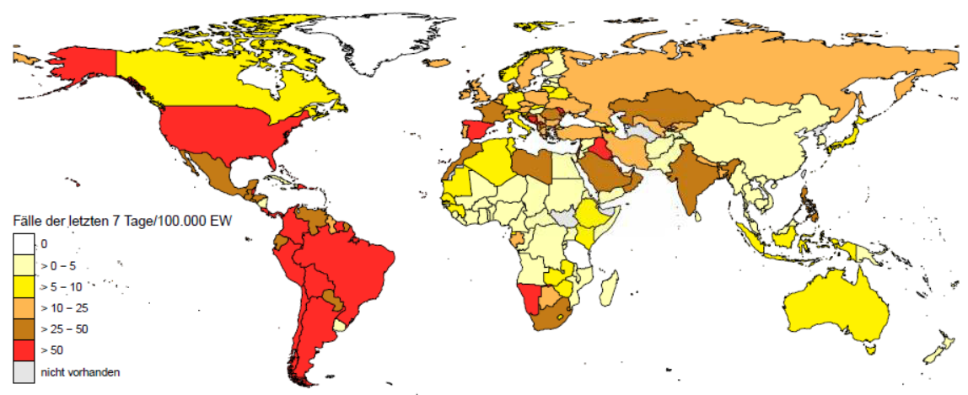
7-Tages-Inzidenz pro 100.000 Einwohner
37 Länder mit einer 7-Tages-Inzidenz > 50 Fälle / 100.000 Ew.
Afrika
Amerika
Asien
Europa
Land | Inzidenz 7T
Cabo Verde | 58,37
Namibia | 50,47
Land | Inzidenz 7T
Aruba | 468,44
Sint Maarten | 235,91
Turks and Caicos islands | 225,17
Peru | 184,14
United States Virgin Islands | 180,72
Kolumbien | 158,24
Panama | 150,17
Brasilien | 138,29
Puerto Rico | 131,59
Land | Inzidenz 7T
Malediven | 161,78
Bahrain | 117,05
Israel | 110,51
Kuwait | 103,63
Irak | 72,16
Katar | 71,26
Palästina | 66,93
Land | Inzidenz 7T
Färöer Inseln | 88,34
Spanien | 87,53
Republik Moldau | 67,22
Kosovo | 62,61
Andorra | 61,7
Gibraltar | 59,34
Montenegro | 58,02
Malta | 56,73
Bosnien und Herzegowina | 52,41
Bahamas | 127,09
Surinam | 110,43
Costa Rica | 106,03
Vereinigte Staaten | 101,1
Argentinien | 100,61
Bolivien | 86,68
Belize | 65,84
Chile | 62,63
Dominikanische Republik | 54,97
Ozeanien
Land | Inzidenz 7T
Guam | 89,66
Quelle: ECDC, Stand: 20.08.2020

Slide 3
Zusammenfassung der Europäischen Subregionen
Subregionen in der EU/EEA/UK-Region plus Albanien, Bosnien und Herzegowina, Kosovo, Montenegro, Nordmazedonien, Schweiz , Serbien mit einer 7- Tages-Inzidenz >50 pro 100.000 EW
Länder: Albanien (3), Andorra, Belgien (1), Bosnien und Herzegowina (9), Dänemark (1), Frankreich (1), Gibraltar, Kosovo, Kroatien, (2), Malta, Montenegro, Nordmazedonien (2), Rumänien (11) und Spanien (10) (Datenstand 20.08.)
Seit dem letzten Bericht vom 18.08. NEU auf der Liste
Land | Region | Fälle pro 100.000 Ew (7-Tage) | Kum. Fälle (7 Tage) | Trend | Risikogebiet laut RKI
Bosnien und Herzegowina | Banja Luka | 50.89 | 314 | ▲ | seit 15.06.
 | Posavski | 57,53 | 25 | ▲ | seit 15.06.
 | Trebinje-Foča | 51,19 | 52 | ▼ | seit 15.06.
Gibraltar |  | 59,34 | 20 | ▲
Rumänien | Dolj | 48,11 | 301 | ▲
 | Gorj | 50,71 | 160 | ▲ | Seit 12.08.
Spanien | Castilla-La Mancha | 55,09 | 1.121 | ▲ | seit 14.08.
Orange markierte Regionen waren seit dem letzten Bericht unter und über 50
Seit dem letzten Bericht vom 18.08. NICHT mehr >50: Albanien (Lezhë), Bulgarien (Dobrich), Nordmazedonien (Southwestern), Rumänien (Galati, Hunedoara, Neamt), Schweiz (Genf)
Quelle: WHO EURO, Stand: 20.08.2020
Notes:
Nicht mehr: Albanien, Bulgarien, Serbien
- Kroatien (Splitsko-Dalmatinska)
Schweden (Kronoberg aber Gotoberg ist weggefallen)
Noch eine allgem. Info.: Luxemburg hat wieder eine Inzidenz der letzten 7-Tage >50.
(Rot markierte Regionen sind neu seit dem letzten Bericht dazugekommen)
https://who.maps.arcgis.com/apps/opsdashboard/index.html#/ead3c6475654481ca51c248d52ab9c61
https://www.who.int/about/regions/euro/en/

Slide 4
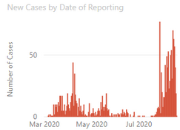
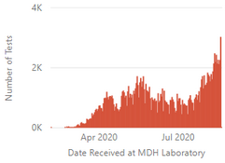
COVID-19/ Malta
1.369 Fälle (ECDC, 20.08.2020)
9 Todesfälle (Fallsterblichkeit : 0,66%)
Positivanteil bei PCR-Tests: 1,7%
7T-Inzidenz /100.000 Ew. 56,73
Fälle 7T: 280
R eff 7T: 1,19
7-Tages-Inzidenz seit dem 13.08. mit Unterbrechung am 17.08. >50 / 100.000 Ew
Aktuelle Lagebeschreibung:
„Sporadic cases“ (WHO SitRep, 16.08.)
Fälle Ende Juli und Anfang August in Verbindung mit diversen Clusters: religiöses Volksfest in Santa Venera, Sprachschulen, Familienfeste; sowie einige importierte Fälle
Berichte aus mehreren Länder über importierte Fälle aus Malta (Frankreich, Italien, Luxemburg, Österreich, Niederlande, Portugal, Slowakei) (Quelle: EWRS, Restricted)
Einige Fälle stehen in Verbindung mit Hotels/Hostels und Sprachschulen
In der 15 am häufigsten genannten Infektionsländer der übermittelten COVID-19-Fälle, KW 30-33 (n=72 Nennungen) (RKI Lagebericht, 18.08.2020)
Maßnahmen
Maskenpflicht in ÖPNV und in öffentlichen Einrichtungen (z.B. Geschäfte)
Seit 01.07. Einreise von „safe corridor“ countries ohne Quarantäne erlaubt (https://www.visitmalta.com/en/covid-19)
Seit 21.08. müssen Einreisende aus Bulgarien, Rumänien und Spanien (Barcelona, Girona, Madrid) einen negativen PCR-Test (vor dem Einsteigen) vorliegen oder sich am Malta Flughafen testen lassen und ggf. in Selbstquarantäne gehen
neue Fälle nach Meldedatum
Quelle: MoH, 20.08.
Anzahl der PCR-Tests nach Datum
Quelle: MoH, 20.08.
Notes:
Fallzahlen: ECDC
Testdaten: OurWorldinData, MoH: https://ourworldindata.org/coronavirus-testing
Tests: Positivanteil as a 7-day rolling average
Grafiken: https://deputyprimeminister.gov.mt/en/health-promotion/covid-19/Pages/covid-19-infographics.aspx

Slide 5
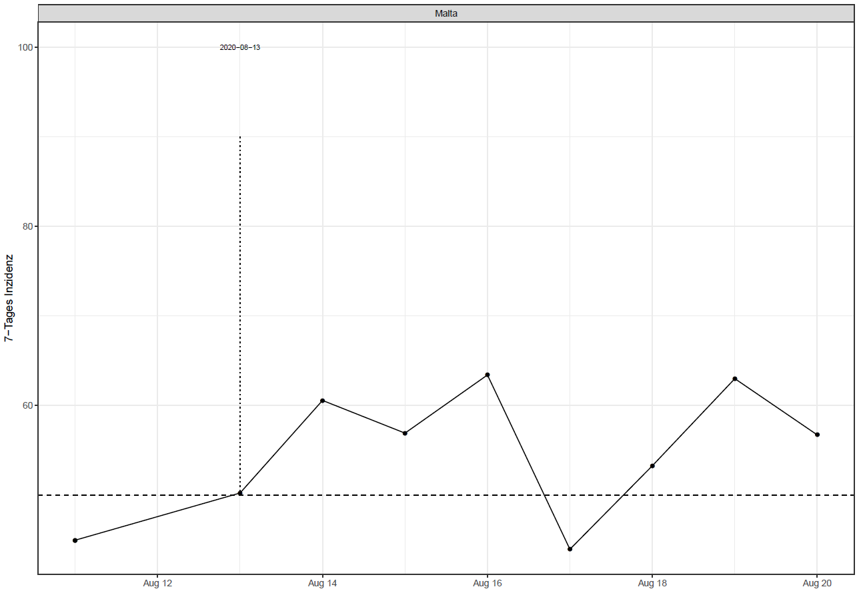
COVID-19/ Malta
Quelle: WHO EURO, Stand: 20.08.2020

Slide 6
Hintergrund

Slide 7
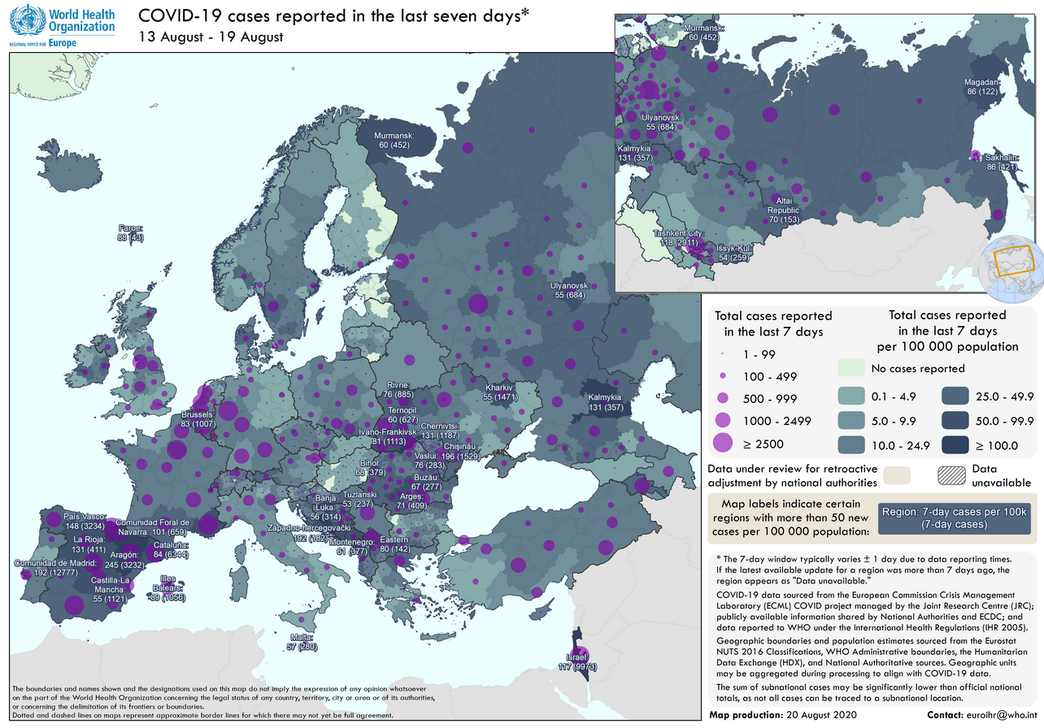
7-Tages-Inzidenz pro 100.000 Einwohner, WHO EURO (Subnational)
Quelle: WHO EURO Dashboard, Stand: 20.08.2020
Notes:
https://who.maps.arcgis.com/apps/opsdashboard/index.html#/ead3c6475654481ca51c248d52ab9c61
https://www.who.int/about/regions/euro/en/

Slide 8
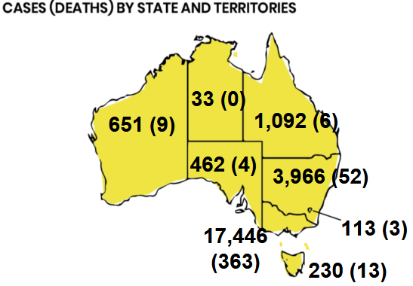
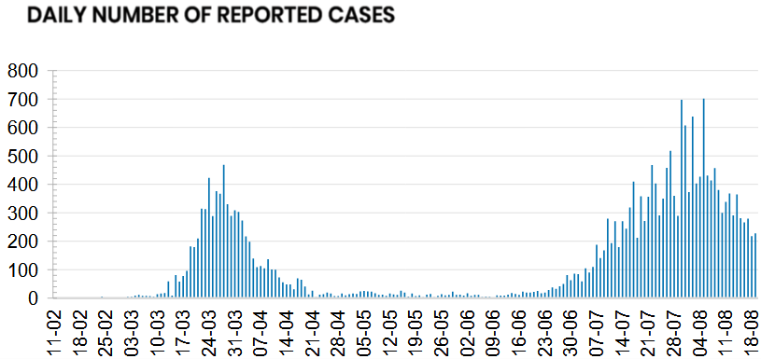
COVID-19/ Australien
23.993 Fälle (AUS, 19.08.2020)
450 Todesfälle (Fallsterblichkeit : 1,9 %)
Positivanteil bei PCR-Tests: 0,4%
7T-Inzidenz /100.000 Ew. 8,2 (ECDC, 20.08.2020)
Fälle 7T: 2.060
R eff 7T: 0.79
Aktuelle Lagebeschreibung:
Die tägl. neu gemeldeten Fälle nehmen seit Anfang August stetig ab.
Lokal erworbene Infektionen dominieren: 57% der bestätigten Fälle; Epi-Link meistens bekannt.
zB in NSW: 95% der Fälle der letzten 4 Wochen mit bekannter Infektionsquelle
Victoria:
Positivanteil: 0,9% (19.08.2020)
Aufhebung der Restriktionen noch nicht in Sicht (Stage 3 für Victoria State, Stage 4 für Melbourne-Region)
Provinz | 7T-Inzidenz / 100.000 Ew. | Fallzahl 7T | Über 50 | Trend(Vor-woche) | Fallzahl Gesamt
Victoria | 28,2 | 1.875 | 04.-08.08. | ▼ | 17.683
Quelle: Victoria State Government, 13.-19.08.2020
Notes:
Bevölkerung Victoria: 6.651.000 (31.12.2019, https://www.abs.gov.au/AUSSTATS/abs@.nsf/Latestproducts/3101.0Main%20Features3Dec%202019?opendocument&tabname=Summary&prodno=3101.0&issue=Dec%202019&num=&view=)
Fälle Victoria: vom Dashboard abgelesen https://app.powerbi.com/view?r=eyJrIjoiODBmMmE3NWQtZWNlNC00OWRkLTk1NjYtMjM2YTY1MjI2NzdjIiwidCI6ImMwZTA2MDFmLTBmYWMtNDQ5Yy05Yzg4LWExMDRjNGViOWYyOCJ9
19.08.: 240
18.08.: 213
17.08.: 221
16.08.: 270
15.08.: 271
14.08.: 299
13.08.: 361

Slide 9
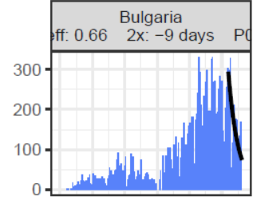
COVID-19/ Bulgarien
14.669 Fälle (ECDC, 20.08.2020)
519 Todesfälle (Fallsterblichkeit : 3,54 %)
Positivanteil bei PCR-Tests: 2,4%
7T-Inzidenz /100.000 Ew. 56,73
Fälle 7T: 776
R eff 7T: 0,66
Aktuelle Lagebeschreibung:
„Clusters of cases“ (WHO SitRep, 16.08.)
Keine Subregionen mit einer 7-Tages Inzidenz >50 pro 100.000 Ew (WHO EURO, 19.08.)
In der 15 am häufigsten genannten Infektionsländer der übermittelten COVID-19-Fälle, KW 30-33 (n=322 Nennungen) (RKI Lagebericht, 18.08.2020)
Neue Fälle pro Tag
Quelle ECDC, 20.08.2020
Subregion | Fälle pro 100.000 EW (7-Tage) | Kum. Fälle (7-Tage) | Fälle pro 100.000 Eiw (14-Tage) | Kum. Fälle (14-Tage)
Varna | 18,89 | 89 | 46,05 | 217
Quelle WHO EURO, 20.08.2020
Notes:
Fallzahlen: ECDC
Testdaten: OurWorldinData, MoH: https://ourworldindata.org/coronavirus-testing
https://coronavirus.bg/
https://en.wikipedia.org/wiki/COVID-19_pandemic_in_Bulgaria
https://www.nsi.bg/en/content/18159/basic-page/covid-19

Slide 10
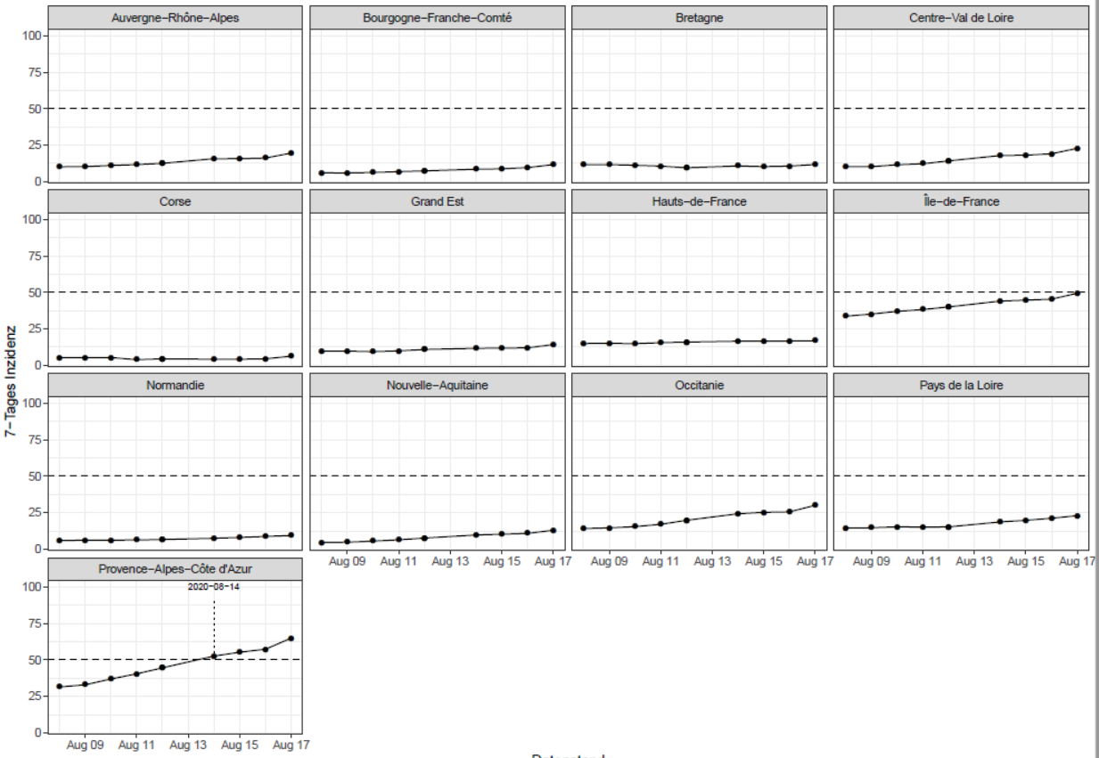
COVID-19/ Frankreich
Quelle: WHO EURO, Stand: 20.08.2020

Slide 11
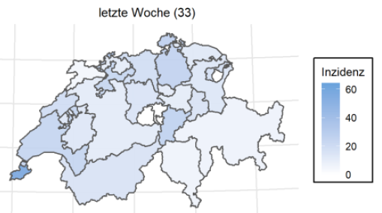
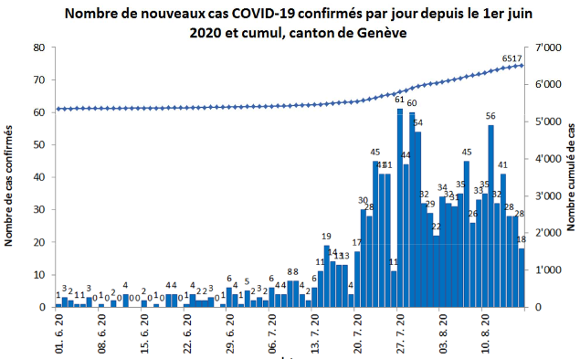
COVID-19/ Schweiz
38.662 Fälle (ECDC, 20.08.2020)
1.718Todesfälle (Fallsterblichkeit : 4,4 %)
Positivanteil bei PCR-Tests: 4,2% (KW33)
7T-Inzidenz /100.000 Ew. 18,5
Fälle 7T: 1.583
R eff 7T: 1.14
Aktuelle Lagebeschreibung:
Seit Ende Juni sind die Fallzahlen pro Woche in der Tendenz steigend.
Bis zur Woche 27 lag der Altersmedian bei 51 Jahren und betrug in der Woche 33 noch 30 Jahre.
Genf:
grenzt an frz. Gebiete mit erhöhter Virusübertragung (Haute-Savoie und Ain): Touristen + Grenzpendler
Positivanteil liegt bei ca. 9%
Maßnahmen:
Veranstaltungen bis 1.000 Personen erlaubt, aber Untergruppen bis 100 Personen (bis Anfang Oktober)
private Feiern bis 100 Personen oder 1,5m Abstand oder Maskenpflicht
Nachtclubs, Diskotheken geschlossen bis Mitte September
Täglich neu gemeldete Fälle und kumulative Fälle seit dem 01.06.2020 im Kanton Genf
Provinz | 7T-Inzidenz / 100.000 Ew. | Fallzahl 7T | Über 50 | Trend(Vor-woche) | Fallzahl Gesamt 7T
Genf | 45,45 | 227 | 16.-18.08. | = | 6.589
Quelle: WHO EURO, 20.08.2020
Notes:
Bevölkerung: 506 765 (31.12.2019, https://www.ge.ch/statistique/domaines/apercu.asp?dom=01_01)
https://www.thelocal.ch/20200817/explained-why-is-geneva-switzerlands-coronavirus-hotspot
https://www.ge.ch/document/20094/telecharger
Wöchentlicher Bericht der 33. KW: https://www.bag.admin.ch/bag/de/home/krankheiten/ausbrueche-epidemien-pandemien/aktuelle-ausbrueche-epidemien/novel-cov/situation-schweiz-und-international.html

